Slide 1
Implementasi Ontologi Semantik pada Rancang Bangun Sistem Manajemen Pengetahuan Gamelan Bali Berbasis Web
I Made Wardana

Slide 2
Peta Konsep
Pendahuluan
Metodologi Penelitian
Hasil dan Pembahasan
Penutup

Slide 3
Pendahuluan

Slide 4
Latar Belakang
Dikembangkan ontologi yang kemudian diterapkan ke dalam sistem pengetahuan gamelan Bali berbasis web semantik
Pengembangan ontologi menggunakan metode Methontology, sedangkan pembangunan sistem menggunakan metode Prototyping

Slide 5
Rumusan Masalah
Tujuan
Bagaimana metode Methontology digunakan?
Bagaimana metode Prototyping digunakan?
Bagaimana pengujian dan evaluasi dilakukan terhadap sistem?
Membangun model ontologi
Membangun sistem manajemen pengetahuan gamelan Bali berbasis web
Mengevaluasi seberapa mudah dan seberapa berguna sistem yang dibangun
Batasan Masalah
Mengimplementasikan metode Methontology dan metode Prototyping
Mengimplementasikan ontologi gamelan Bali
Lingkup pengetahuan mengenai benda (artefact) dan praktik dari gamelan tradisional di Bali
Bahasa pemrogramanan PHP, JavaScript, dan SPARQL

Slide 6
Kajian Terkait
Data, Urgensi
Metode
“KNOWLEDGE REPRESENTATION ISSUES IN MUSICAL INSTRUMENT ONTOLOGY DESIGN” (Kolozali, Barthet, Fazekas, & Sandler, 2011)
“METHONTOLOGY: FROM ONTOLOGICAL ART TOWARDS ONTOLOGICAL ENGINEERING” (Fernández-López, Gómez-Pérez, & Juristo, 1997)

Slide 7
Metodologi Penelitian

Slide 8
Alur Penelitian
Identifikasi Permasalahan
Studi Literatur
Pengumpulan Data
Pembangunan Ontologi
Perancangan Sistem
Implementasi Sistem
Pengujian dan Evaluasi

Slide 9
Data
No. | Nama Barungan | Sumber
1. | Gamelan Angklung | (Udiyana, Darmawiguna, & Sunarya, 2015), (Pandji, 2010)
2. | Gamelan Bebonangan | (Pardita, Sugiartha, & Sudirga, 2018)
3. | Gamelan Batel | (Tenzer M. , 2013)
4. | Gamelan Batel Barong | (Tenzer M. , 2013)
5. | Gamelan Batel Wayang Kulit | (Surianta, 2017)
6. | Gamelan Bebonangan | (Tenzer M. , 2013)
7. | Gamelan Beleganjur | (Tenzer M. , 2013), (Pandji, 2010)
8. | Gamelan Gambang | (Tenzer M. , 2013)
9. | Gamelan Gambuh | (Sucipta, 2010), (Pandji, 2010)
10. | Gamelan Geguntangan/Pangarjaan | (Tenzer M. , 2013), (Pandji, 2010)
11. | Gamelan Gender Wayang | (Suryatini, 2010), (Pandji, 2010)
12. | Gamelan Gong Bheri | (Tenzer M. , 2013), (Pandji, 2010)
13. | Gamelan Gong Dewa | (Tenzer M. , 2013), (Pandji, 2010)
14. | Gamelan Gong Gede | (Tenzer M. , 2013), (Pandji, 2010)
15. | Gamelan Gong Kebyar | (Shiokawa, Umeda, Minagawa, & Kartawan, 2016), (Pandji, 2010)
16. | Gamelan Gong Luang | (Ivantara, 2011), (Pandji, 2010)
17. | Gamelan Gong Suling | (Tenzer M. , 2013) (Pandji, 2010)
18. | Gamelan Jegog | (Tenzer M. , 2013), (Pandji, 2010)
19. | Gamelan Joged Bumbung | (Tenzer M. , 2013)
20. | Gamelan Joged Pingitan | (Tenzer M. , 2013)
21. | Gamelan Manikasanti | (Tenzer M. , 2013)
22. | Gamelan Pelegongan | (Tenzer M. , 2013), (Pandji, 2010)
23. | Gamelan Rindik | (Tenzer M. , 2013)
24. | Gamelan Salukat | (Tenzer M. , 2013)
25. | Gamelan Selonding | (Suputra, 2011), (Pandji, 2010)
26. | Gamelan Selonding Bebandem | (Widiana, 2019)
27. | Gamelan Selonding Tenganan | (Widiana, 2019)
28. | Gamelan Semaradana | (Ardana, 2014), (Pandji, 2010)
29. | Gamelan Semar Pegulingan | (Tenzer M. , 2013)
30. | Gamelan Tambur | (Hendra, 2017)
Menggunakan data pengetahuan terkait barungan gamelan yang ada di Bali
Didapatkan dari berbagai literatur terkait (buku tekstual, jurnal) yang termasuk dalam domain gamelan Bali
Data yang diambil adalah nama barungan beserta atribut barungan tersebut
Data yang digunakan sebanyak 30 data barungan gamelan Bali
Data disimpan ke dalam spreadsheet untuk kemudian dimasukkan ke dalam ontologi

Slide 10
Tahapan Metode
Metode Methontology
Metode Prototyping
Spesifikasi
Akuisisi Pengetahuan
Konseptualisasi
Integrasi
Implementasi
Evaluasi
Dokumentasi
Pengumpulan Kebutuhan
Pembangunan Prototype
Evaluasi Prototype
Pembangunan Sistem
Pengujian Sistem
Evaluasi Sistem

Slide 11
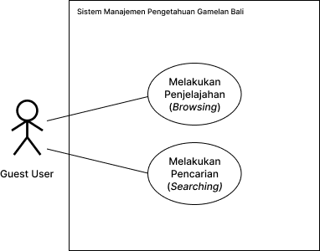
Unified Model Language (UML)
Use Case

Slide 12
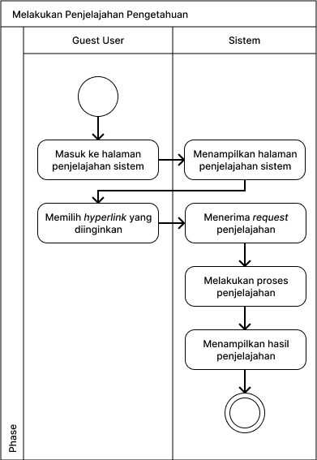
Unified Model Language (UML)
Activity Diagram

Slide 13
Skenario Pengujian Fungsionalitas
Kode Kebutuhan: F1 |  |  |  | Kode Pengujian: U20
Kasus: Penjelajahan Guest User
No. | Kode | Nama Skenario | Hasil Pengujian |  | Kesimpulan
1. | UC4-1-1 | Menampilkan halaman penjelajahan
2. | UC4-1-2 | Penjelajahan berhasil dilakukan
3. | UC4-1-3 | Hasil penjelajahan berhasil ditampilkan
Kode Kebutuhan: F1 |  |  |  | Kode Pengujian: U20
Kasus: Penjelajahan Guest User
No. | Kode | Nama Skenario | Hasil Pengujian |  | Kesimpulan
1. | UC4-1-1 | Menampilkan halaman penjelajahan
2. | UC4-1-2 | Penjelajahan berhasil dilakukan
3. | UC4-1-3 | Hasil penjelajahan berhasil ditampilkan

Slide 14
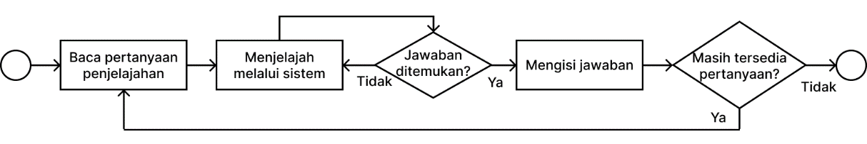
Skenario Pengujian Akurasi
Fitur Penjelajahan
Peserta diminta untuk melakukan tugas penjelajahan (eksplorasi sistem dengan mengikuti satu tautan menarik ke yang lain) pada modul penjelajahan.
Di setiap tugas penjelajahan, peserta diminta untuk menjawab pertanyaan dengan membuat beberapa elemen kueri menggunakan modul penjelajahan sistem manajemen pengetahuan.

Slide 15
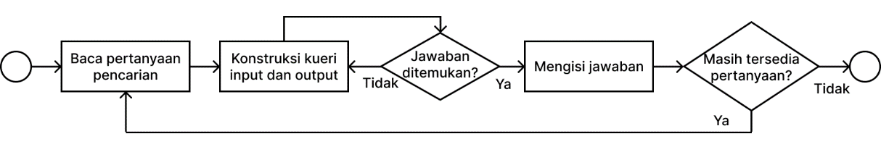
Skenario Pengujian Akurasi
Fitur Pencarian
Peserta diminta untuk melakukan tugas pencarian (meminta sepotong informasi dari database) menggunakan modul pencarian sistem manajemen pengetahuan.
Agar dapat menjawab pertanyaan menggunakan fasilitas pencarian, para peserta diminta untuk membangun beberapa elemen dari query sebagai filter input dan membentuk satu query kategori dari hirarki ontologi sebagai filter output, lalu diikuti dengan mengklik tombol pencarian.

Slide 16
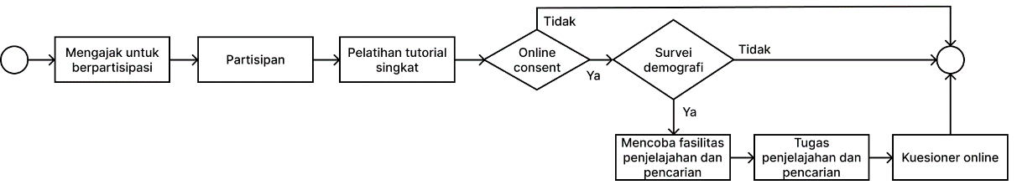
Skenario Evaluasi
Setelah melakukan tugas penelusuran dan pencarian, dilanjutkan dengan peserta menjawab serangkaian pertanyaan mengenai kemudahan penggunaan dan kegunaan sistem manajemen pengetahuan.
Penulis mengadopsi kuesioner yang dibangun oleh Davis (1989), di mana penulis fokus pada dua dimensi: persepsi kegunaan (perceived usefullness, PU) dan persepsi kemudahan penggunaan (perceived ease of use, PE).

Slide 17
Persepsi Kegunaan
Persepsi Kemudahan Penggunaan
Menggunakan Sistem Manajemen Pengetahuan Gamelan Bali memungkinkan saya menyelesaikan tugas lebih cepat.
Menggunakan Sistem Manajemen Pengetahuan Gamelan Bali memungkinkan saya meningkatkan kinerja tugas saya.
Menggunakan Sistem Manajemen Pengetahuan Gamelan Bali memungkinkan saya meningkatkan produktivitas dalam pekerjaan saya.
Menggunakan Sistem Manajemen Pengetahuan Gamelan Bali memungkinkan saya meningkatkan efektivitas dalam pekerjaan saya.
Menggunakan Sistem Manajemen Pengetahuan Gamelan Bali memungkinkan saya memudahkan untuk melakukan pekerjaan saya.
Saya menemukan bahwa Sistem Manajemen Pengetahuan Gamelan Bali berguna dalam pekerjaan saya.
Saya menemukan bahwa Sistem Manajemen Pengetahuan Gamelan Bali mudah untuk saya pelajari cara menggunakannya.
Saya menemukan bahwa Sistem Manajemen Pengetahuan Gamelan Bali mudah digunakan untuk melakukan apa yang saya inginkan.
Saya menemukan bahwa Sistem Manajemen Pengetahuan Gamelan Bali jelas dan dapat dimengerti untuk berinteraksi dengan sistem.
Saya menemukan bahwa Sistem Manajemen Pengetahuan Gamelan Bali adalah sistem yang jelas dan mudah dimengerti.
Saya menemukan bahwa Sistem Manajemen Pengetahuan Gamelan Bali memudahkan saya untuk terampil dalam menggunakan sistem ini.
Saya menemukan bahwa Sistem Manajemen Pengetahuan Gamelan Bali mudah untuk digunakan.
Skala Likert
Skor | 1 | 2 | 3 | 4 | 5 | 6 | 7
Keterangan | Sangat tidak setuju | Tidak setuju | Agak tidak setuju | Netral | Agak setuju | Setuju | Sangat setuju

Slide 18
Hasil dan Pembahasan

Slide 19
Metode Methontology
1. Tahap Spesifikasi
2. Tahap Akuisisi Pengetahuan
Domain: Gamelan Bali
Tujuan: Untuk membangun model ontologi untuk memudahkan pengklasifikasian gamelan Bali
Tingkat formalitas: Semi formal
Ruang lingkup: Gamelan Bali
Sumber pengetahuan: Buku, jurnal, internet
Berdiskusi dengan dosen pembimbing maupun mempelajari sumber terkait untuk membangun draf awal dokumen spesifikasi persyaratan.
Melakukan analisis teks informal, untuk mempelajari konsep-konsep utama yang diberikan dalam buku dan studi pegangan.
Melakukan analisis teks formal. Hal yang dilakukan adalah mengidentifikasi struktur yang akan dideteksi (definisi, penegasan, dan lain-lain) dan jenis pengetahuan yang dikontribusikan oleh masing-masing (konsep, atribut, nilai, dan hubungan).

Slide 20
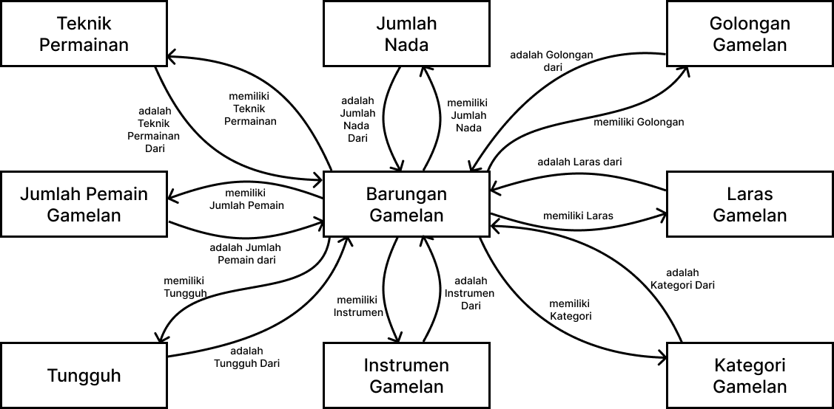
Metode Methontology (Lanjutan)
3. Tahap Konseptualisasi
Hasil dari konseptualisasi ontologi menghasilkan 9 buah concept.
Ini merupakan concept taxonomies dari ontologi Gamelan Bali yang menggambarkan concept dan ad-hoc binary relation yang diperoleh.

Slide 21
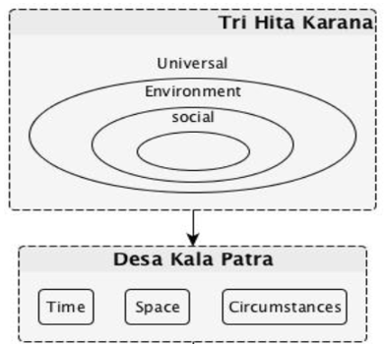
Metode Methontology (Lanjutan)
4. Tahap Integrasi
Dalam tahap ini, penulis mengintegrasikan model ontologi yang dibuat dengan kerangka kerja Tri Hita Karana (THK) dan Desa Kala Patra (DKP) yang diusulkan oleh Pramartha (2016).
Integrasi dilakukan atas dasar kesamaan domain utama dari model ontologi, yaitu pelestarian warisan digital budaya Bali baik artefak maupun praktik terkait.

Slide 22
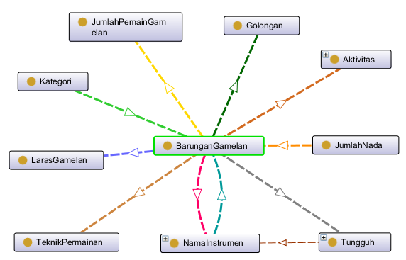
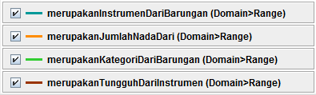
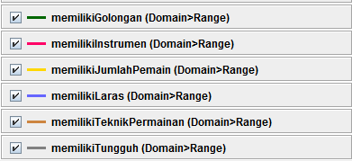
Metode Methontology (Lanjutan)
5. Tahap Implementasi
Perancangan konseptual ontologi yang telah dilakukan menggunakan Methontology kemudian diformalisasikan menggunakan perangkat lunak Protégé 5.5.0.
Pada perangkat lunak Protégé 5.5.0, setiap bagian ontologi didefinisikan sesuai dengan hasil dari tiap tahapan tugas pada Methontology, dimana concept didefinisikan sebagai class, ad-hoc binary relation didefinisikan sebagai object properties, dan instances didefinisikan sebagai individual.

Slide 23
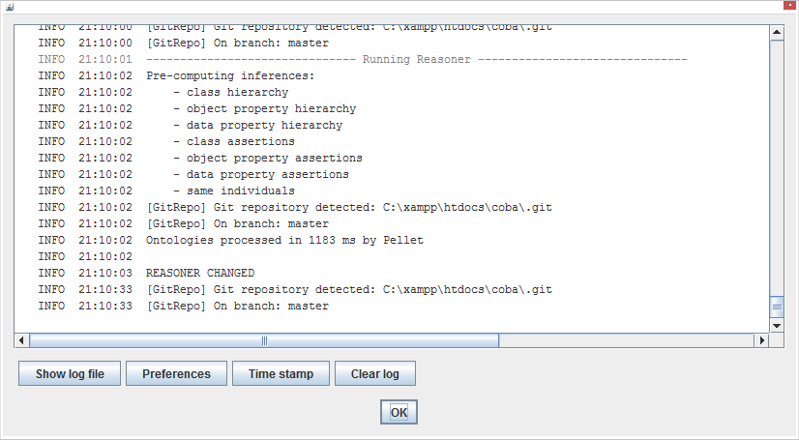
Metode Methontology (Lanjutan)
6. Tahap Evaluasi
Setelah model formal ontologi dibangun, dilakukan inferensi menggunakan Pellet Reasoner untuk mengecek konsistensi ontologi.
Dari proses reasoning yang dilakukan, ontologi Gamelan Bali telah konsisten, yang dibuktikan dengan tidak munculnya pesan “Reasoner Error” sehingga mampu menghasilkan inferensi berupa fakta-fakta baru.
Proses reasoning menghasilkan fakta-fakta baru berupa data instances baru, relasi baru, dan atribut baru.
Hasil inferensi ini kemudian diekspor menjadi sebuah model formal ontologi baru.

Slide 24
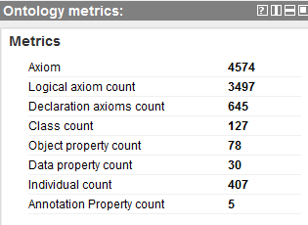
Metode Methontology (Lanjutan)
7. Tahap Dokumentasi
Pada tahap terakhir ini, dilakukan proses dokumentasi ontologi ontologi gamelan Bali baik dalam kode ontologi, teks bahasa alami yang dilampirkan pada definisi formal, maupun makalah yang diterbitkan dalam proses konferensi dan jurnal yang mengatur pertanyaan-pertanyaan penting dari ontologi yang sudah dibangun.
Dari ontologi gamelan Bali yang dibuat, tersusun metric ontologi yang memberikan gambaran secara matematis komponen yang ada dalam rancangan tersebut.

Slide 25
Implementasi Ontologi
1 2 3 4 5 6 7 8 9 10 11 12 | // Impor library EasyRDF include("easyrdf/lib/EasyRdf.php"); require_once "easyrdf/examples/html_tag_helpers.php"; // Pengaturan prefix EasyRdf_Namespace::set('rdf', 'http://www.w3.org/1999/02/22-rdf-syntax-ns#'); EasyRdf_Namespace::set('rdfs', 'http://www.w3.org/2000/01/rdf-schema#'); EasyRdf_Namespace::set('owl', 'http://www.w3.org/2002/07/owl#'); EasyRdf_Namespace::set('thk', 'http://dpch.oss.web.id/Bali/TriHitaKarana.owl#'); //Inisialisasi koneksi SPARQL $sparql = new EasyRdf_Sparql_Client('http://localhost:3030/thk/query');

Slide 26
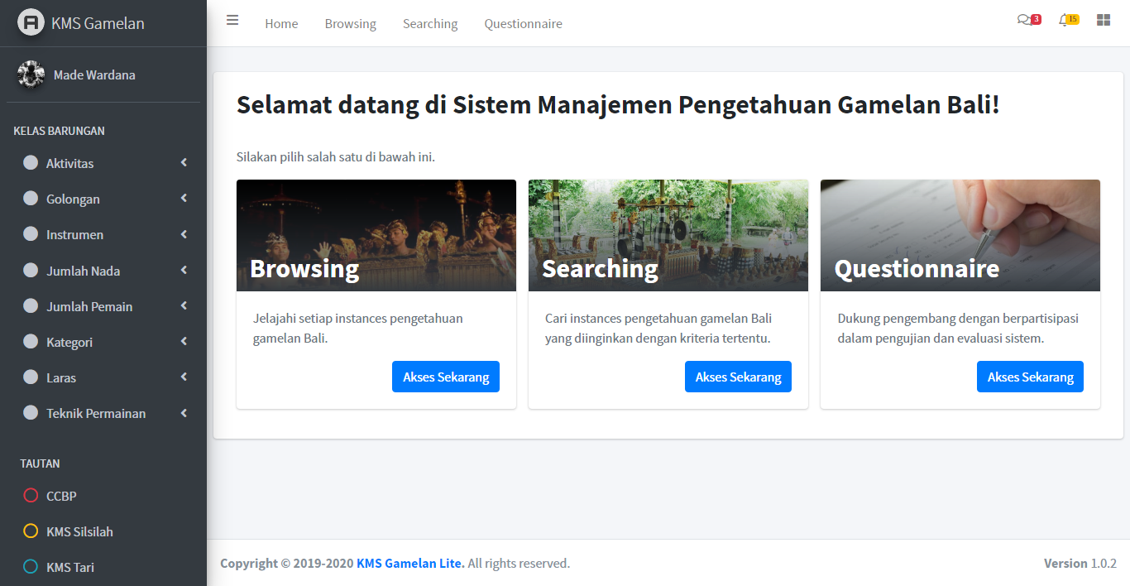
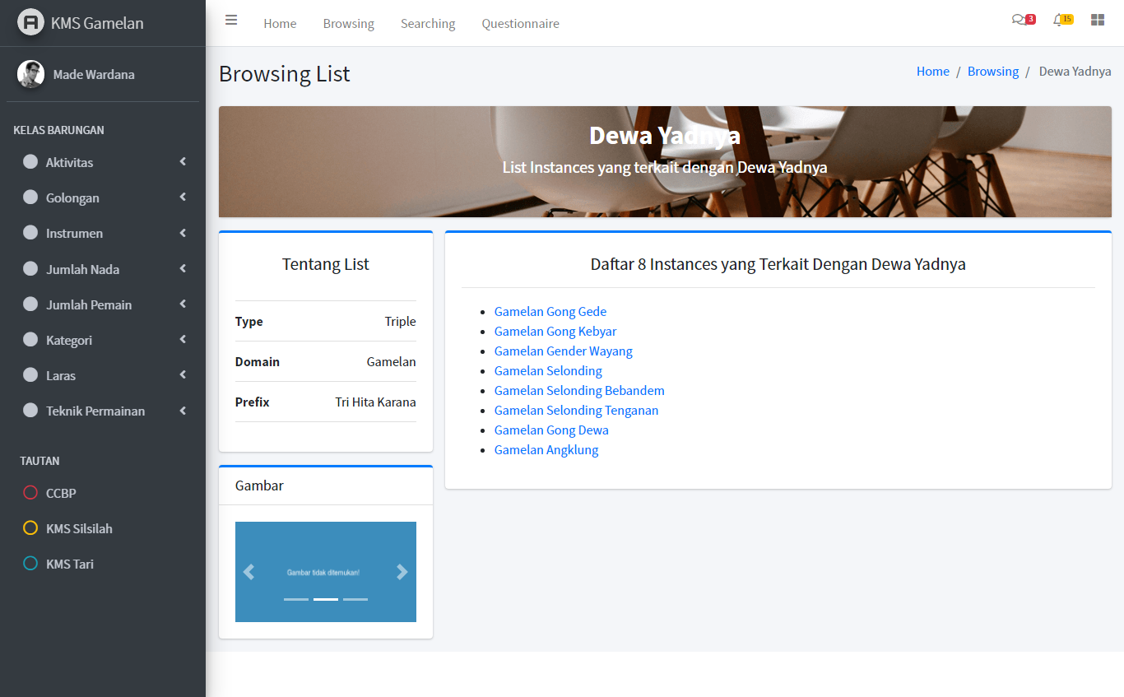
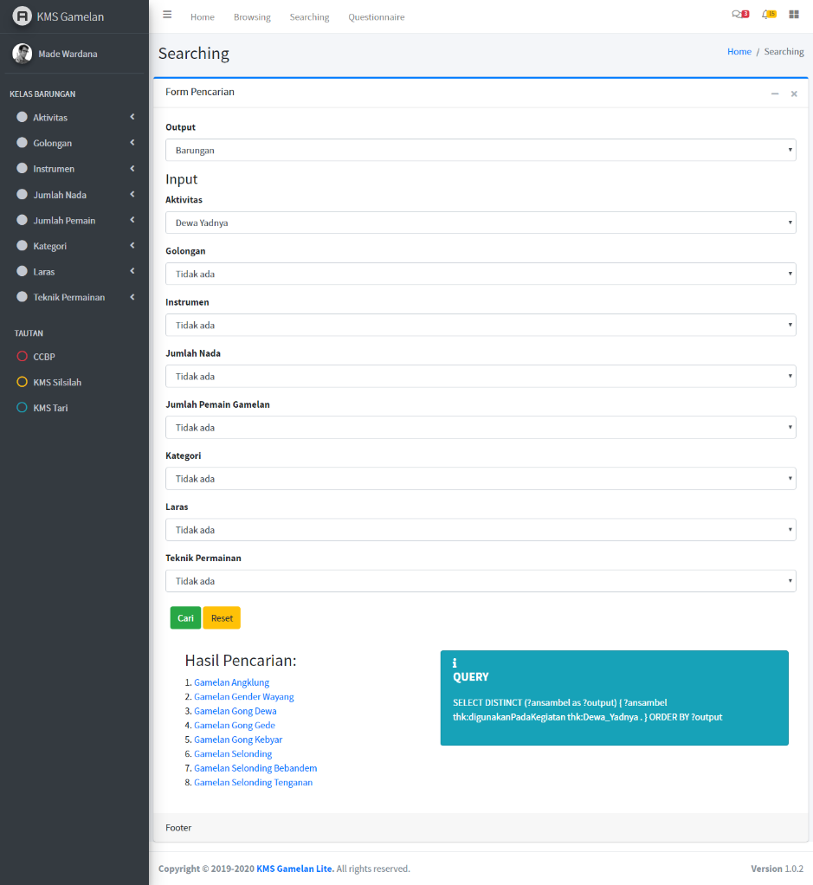
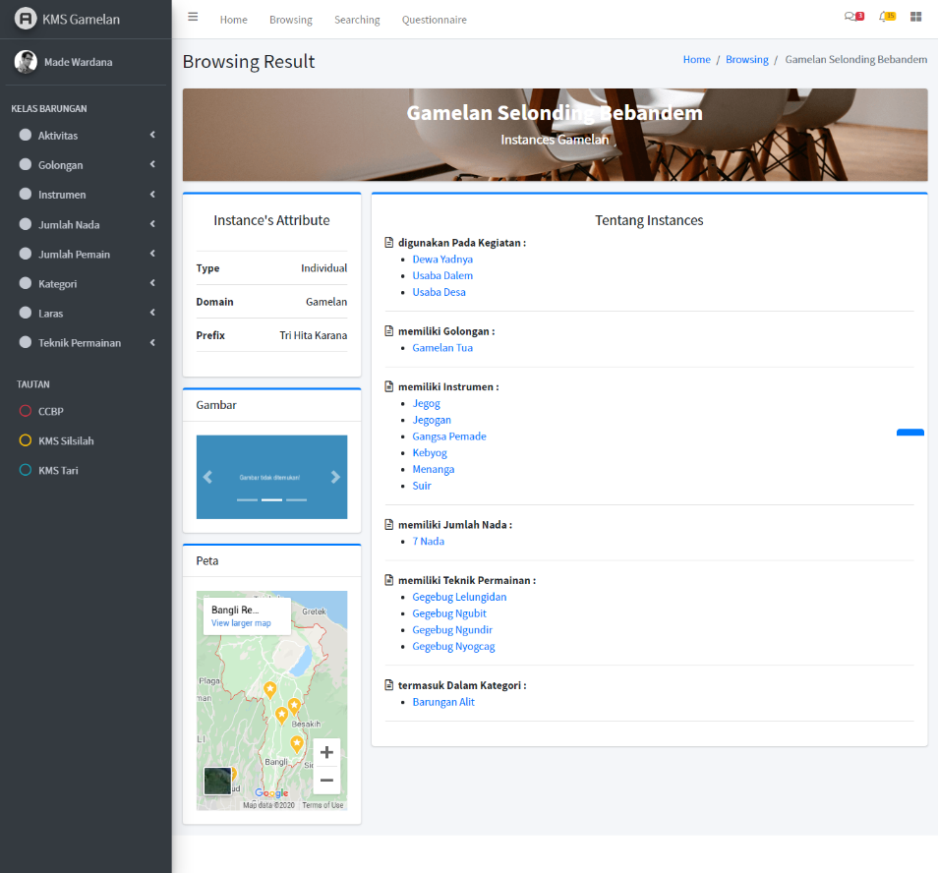
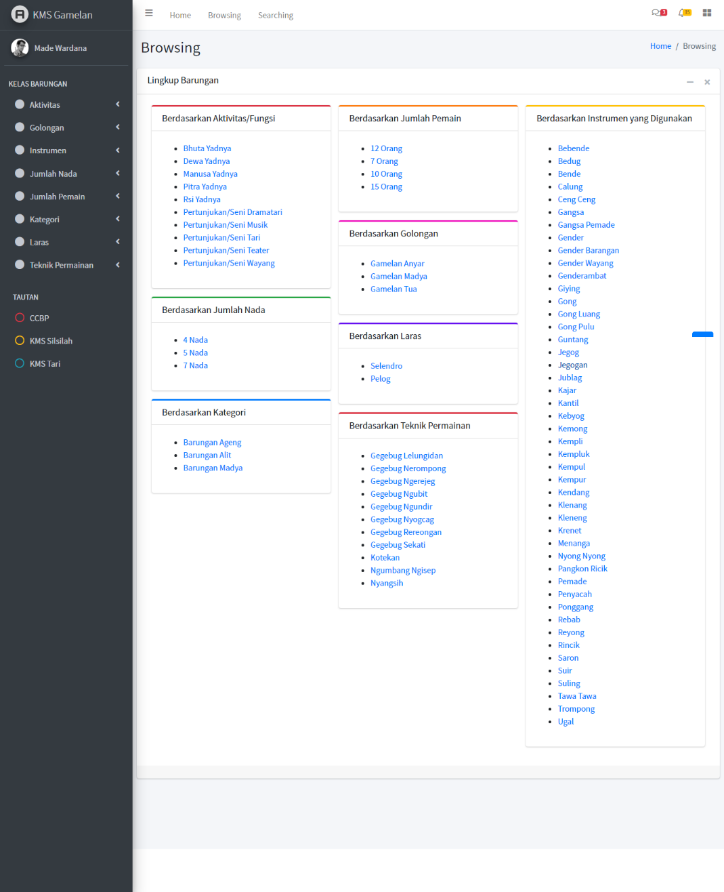
Implementasi Antarmuka
http://gamelan.oss.web.id

Slide 27
Antarmuka Halaman Utama
Berikut implementasi halaman utama untuk guest user.
Pada halaman tersebut terdapat deskripsi sistem dan daftar tautan utama pada sistem, yaitu browsing, searching, dan kuesioner.
Pada halaman tersebut, guest user dapat memilih tautan yang diinginkan.

Slide 28
Antarmuka Halaman Penjelajahan
Berikut implementasi halaman penjelajahan untuk guest user.
Pada halaman tersebut terdapat daftar instances pengetahuan gamelan Bali.
Pada halaman tersebut, guest user dapat memilih instances pengetahuan gamelan Bali yang diinginkan.

Slide 29
Antarmuka Halaman Hasil Penjelajahan
Berikut implementasi halaman penjelajahan untuk guest user.
Pada halaman tersebut terdapat daftar instances pengetahuan gamelan Bali.
Pada halaman tersebut, guest user dapat memilih instances pengetahuan gamelan Bali yang diinginkan.

Slide 30
Antarmuka Halaman Pencarian
Berikut adalah implementasi halaman pencarian untuk guest user.
Pada halaman tersebut terdapat form untuk mencari suatu instances pengetahuan gamelan Bali berdasarkan inputan yang diinginkan.
Pada halaman tersebut, guest user dapat melakukan pencarian instances pengetahuan gamelan Bali dengan cara mengisi form output dan minimal sebuah form input yang diinginkan, lalu mengklik tombol “Cari”.
Hasil pencarian akan ditampilkan secara realtime beserta query SPARQL yang digunakan untuk melakukan pencarian.
Guest user kemudian dapat mengakses tautan output yang diinginkan.

Slide 31
Hasil Pengujian Fungsionalitas
Kode Kebutuhan: F1 |  |  |  | Kode Pengujian: U20
Kasus: Penjelajahan Guest User
No. | Kode | Nama Skenario | Hasil Pengujian |  | Kesimpulan
1. | UC4-1-1 | Menampilkan halaman penjelajahan | Sistem menampilkan halaman penjelajahan |  | Sesuai
2. | UC4-1-2 | Penjelajahan berhasil dilakukan | Sistem menampilkan list hyperlink Sistem berhasil melakukan penjelajahan
3. | UC4-1-3 | Hasil penjelajahan berhasil ditampilkan | Sistem menampilkan hasil penjelajahan pada halaman hasil penjelajahan

Slide 32
Hasil Pengujian Fungsionalitas
Kode Kebutuhan: F1 |  |  |  | Kode Pengujian: U21
Kasus: Pencarian Guest User
No. | Kode | Nama Skenario | Hasil Pengujian |  | Kesimpulan
1. | UC4-1-1 | Menampilkan halaman pencarian | Sistem menampilkan halaman pencarian |  | Sesuai
2. | UC4-1-2 | Pencarian berhasil dilakukan | Sistem menampilkan form output dan input pencarian Sistem berhasil melakukan query pencarian
3. | UC4-1-3 | Hasil pencarian berhasil ditampilkan | Sistem menampilkan hasil pencarian beserta query pencarian pada halaman yang sama

Slide 33
Karakteristik Responden

Slide 34
Hasil Pengujian
Akurasi Penjelajahan Semantik
Statistik |  |  |  |  |  |  | Keselu-ruhan
 | P1 | P2 | P3 | P4 | P5 | P6
Mean | 6.35 | 6.10 | 6.00 | 6.10 | 6.15 | 6.05 | 6.125
Median | 6.00 | 6.00 | 6.00 | 6.00 | 6.00 | 6.00 | 6
Minimum | 5 | 4 | 4 | 4 | 5 | 4 | 4
Maximum | 7 | 7 | 7 | 7 | 7 | 7 | 7

Slide 35
Hasil Pengujian
Akurasi Pencarian Semantik
Statistik |  |  |  |  |  |  | Keselu-ruhan
 | P1 | P2 | P3 | P4 | P5 | P6
Mean | 6.05 | 5.95 | 6.3 | 6.2 | 6.05 | 6.25 | 6.13
Median | 6 | 6 | 6 | 6 | 6 | 6 | 6
Minimum | 4 | 4 | 5 | 4 | 4 | 4 | 4
Maximum | 7 | 7 | 7 | 7 | 7 | 7 | 7

Slide 36
Hasil Pengujian Akurasi

Slide 37
Hasil Evaluasi
Persepsi Kegunaan
Statistik |  |  |  |  |  |  | Keselu-ruhan
 | P1 | P2 | P3 | P4 | P5 | P6
Mean | 6.35 | 6.10 | 6.00 | 6.10 | 6.15 | 6.05 | 6.125
Median | 6.00 | 6.00 | 6.00 | 6.00 | 6.00 | 6.00 | 6
Minimum | 5 | 4 | 4 | 4 | 5 | 4 | 4
Maximum | 7 | 7 | 7 | 7 | 7 | 7 | 7

Slide 38
Hasil Evaluasi
Persepsi Kemudahan Penggunaan
Statistik |  |  |  |  |  |  | Keselu-ruhan
 | P1 | P2 | P3 | P4 | P5 | P6
Mean | 6.05 | 5.95 | 6.3 | 6.2 | 6.05 | 6.25 | 6.13
Median | 6 | 6 | 6 | 6 | 6 | 6 | 6
Minimum | 4 | 4 | 5 | 4 | 4 | 4 | 4
Maximum | 7 | 7 | 7 | 7 | 7 | 7 | 7

Slide 39
Hasil Evaluasi

Slide 40
Penutup

Slide 41
Kesimpulan
Telah diimplementasikan metode Methontology dalam mengembangkan ontologi Gamelan Bali
Telah diimplementasikan metode Prototyping dalam melakukan rancang bangun sistem manajemen pengetahuan gamelan Bali berbasis web beserta implementasi ontologi gamelan Bali ke dalam sistem
Rata-rata akurasi dari proses penjelajahan secara semantik dan proses pencarian secara semantik : 1,08 (sebagian benar) dan 1,8 (sepenuhnya benar)
Hasil dari penjelajahan maupun pencarian sistem telah dapat dianggap relatif akurat
Rata-rata persepsi kegunaan sistem dan persepsi kemudahan penggunaan sistem : 6,125 (setuju) dan 6,13 (setuju)
Rata-rata peserta setuju bahwa sistem yang dibangun adalah sistem yang relatif berguna dan mudah digunakan

Slide 42
Saran
Menambahkan pilihan kategori output pada form searching
Menambahkan fitur simple searching

Slide 43
Terima Kasih

Slide 44
Lampiran

Slide 45
Konseptualisasi Ontologi

